Slide 1










НЕСТЛЕ В РОССИИ И ЕВРАЗИИ СЕГОДНЯ:
ДЕТСКОЕ ПИТАНИЕ
КОФЕ
КАШИ ДЛЯ ВСЕЙ СЕМЬИ
КУЛИНАРИЯ
ГОТОВЫЕ
ЗАВТРАКИ
NESTLÉ PROFESSIONAL
СПЕЦИАЛИЗИРОВАННОЕ
МЕДИЦИНСКОЕ ПИТАНИЕ
КОНДИТЕРСКИЕ ИЗДЕЛИЯ
КОРМА ДЛЯ ДОМАШНИХ ЖИВОТНЫХ

Slide 2



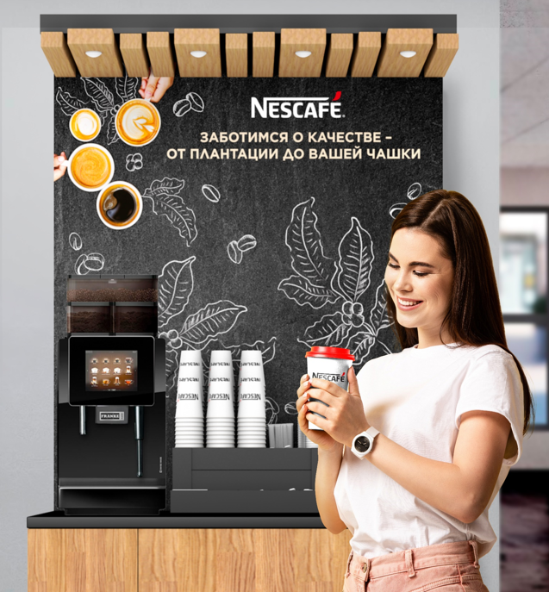






















ПРЕДЛАГАЕТ УДОБНЫЕ И СОВРЕМЕННЫЕ РЕШЕНИЯ ДЛЯ ИНДУСТРИИ ПИТАНИЯ ВНЕ ДОМА

Slide 3






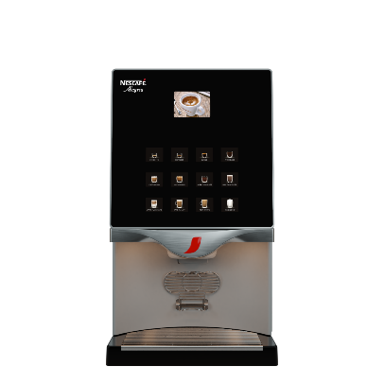
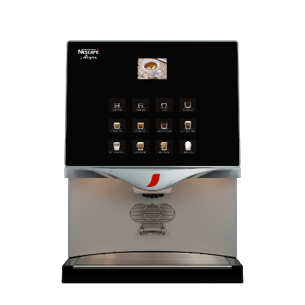
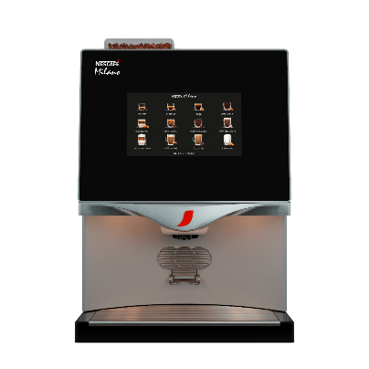
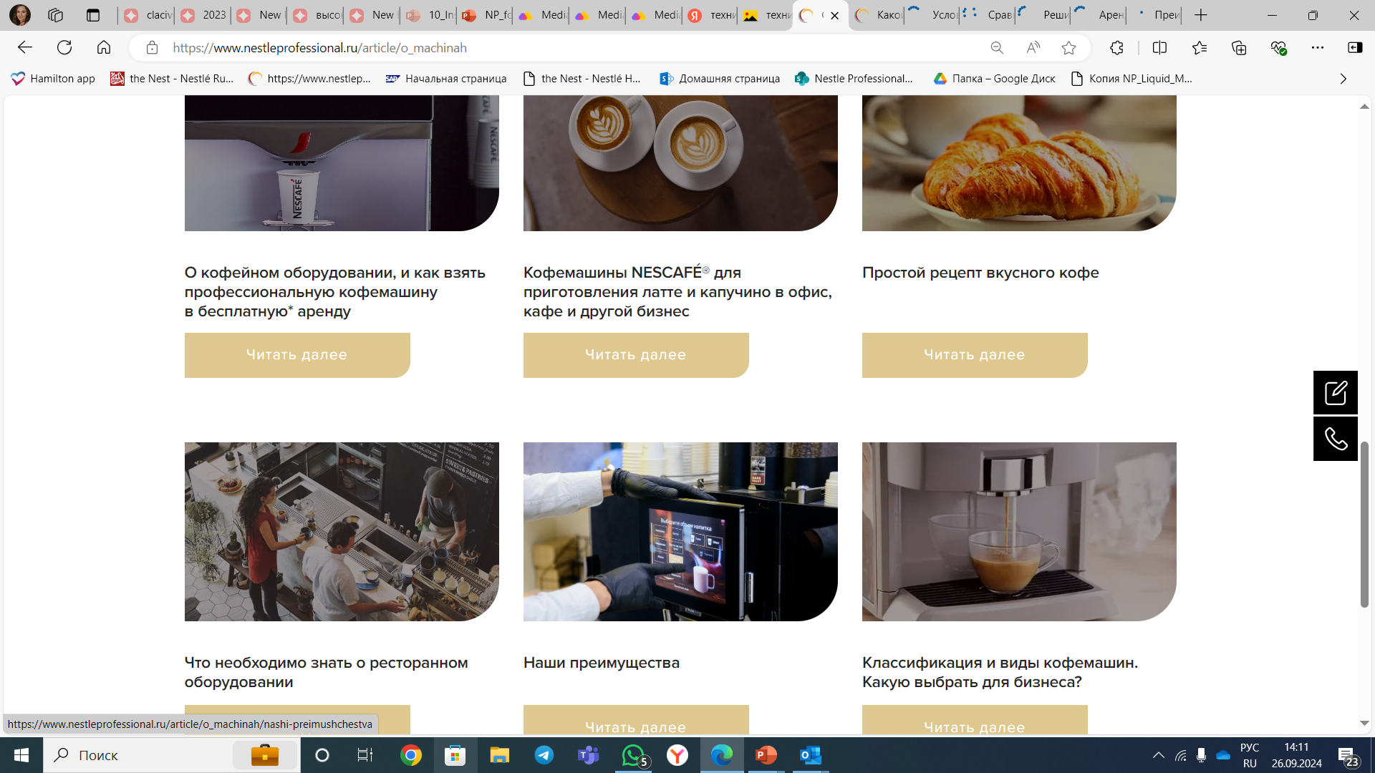

КОФЕЙНАЯ КАТЕГОРИЯ «ПОД КЛЮЧ»
ПРОМО
#1 КОФЕ БРЕНД В МИРЕ
ИНГРЕДИЕНТЫ ВЫСОКОГО КАЧЕСТВА
СОВРЕМЕННЫЕ КОФЕМАШИНЫ
ДОСТАВКА, СЕРВИС, РЕМОНТ
КОФЕЙНАЯ ЭКСПЕРТИЗА

Slide 4


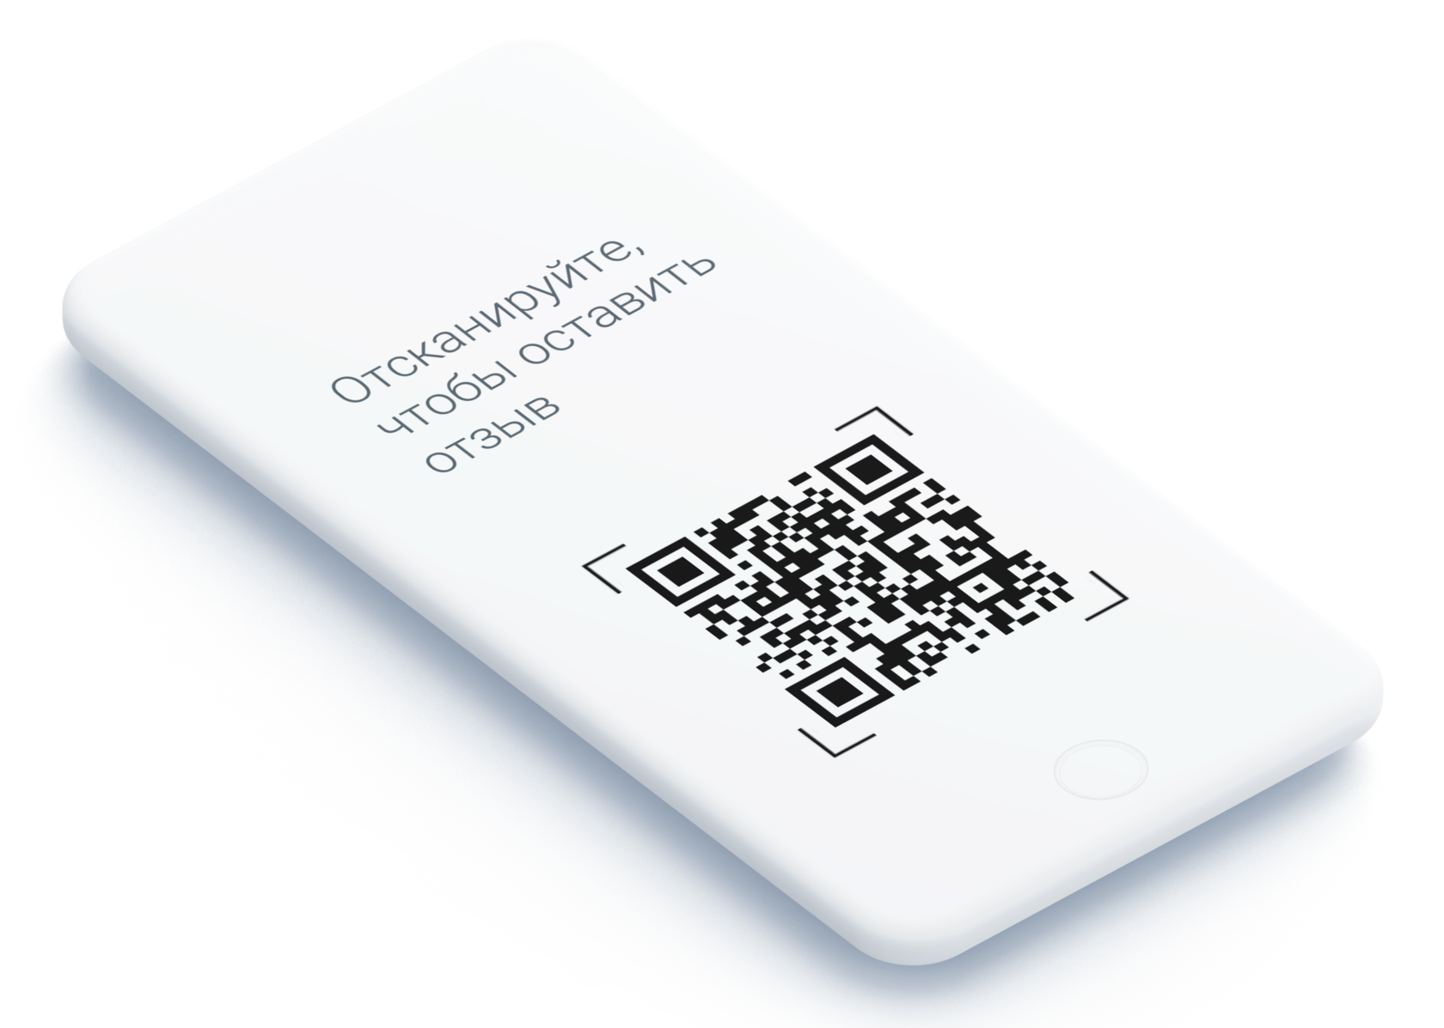


УСТАЛИ ПОЛУЧАТЬ ЖАЛОБЫ ОТ СОТРУДНИКОВ НА ПЛОХОЙ КОФЕ?
У нас есть решение!
В партнерстве с Nestle вы не просто
закрываете кофейную категорию «под ключ»,
вы получаете доступ к уникальной
Программе повышения лояльности сотрудников:
Выбор кофе – не только АХО, но и сотрудники
Система работы с обратной связью
Обучение и сезонные новинки
Приглашаем узнать детали на стенде «Кофейные решения для бизнеса»

